Slide 1
精讲6 基础助词
2.2.5五、表示推测，传闻

Slide 2
助词语法
助词
から 从~
へ 移动方向
と 和
で ① 交通工具
②动作的发生场所
から…まで
从~到~
を 动作的宾语
か 或者
をください 请给我什么

Slide 3
单词
①らいげつ | 来月 | 【名】 | 下个月
①せんげつ | 先月 | 【名】 | 上个月
⓪よなか | 夜中 | 【名】 | 半夜
⓪ゆうべ | 昨夜 | 【名】 | 昨天晚上
①コンサート |  | 【名】 | 音乐会
③クリスマス |  | 【名】 | 圣诞节
③たんじょうび | 誕生日 | 【名】 | 生日
⑤こどものひ | こどもの日 | 【名】 | 儿童节
③なつやすみ | 夏休み | 【名】 | 暑假
⑤こうつうきかん | 交通機関 | 【名】 | 交通工具

Slide 4
③しんかんせん | 新幹線 | 【名】 | 新干线
②ひこうき | 飛行機 | 【名】 | 飞机
①フェりー |  | 【名】 | 渡轮
⓪でんしゃ | 電車 | 【名】 | 电车
①バス |  | 【名】 | 公交车
①タクシー |  | 【名】 | 出租车
③びじゅつかん | 美術館 | 【名】 | 美术馆
②アパート |  | 【名】 | 公寓
⓪うち |  | 【名】 | 家
①プール |  | 【名】 | 游泳池

Slide 5
⓪ともだち | 友達 | 【名】 | 朋友
④おとうと | 弟 | 【名】 | 弟弟
③いきます | 行きます | 【动1】 | 去
④かえります | 帰ります | 【动1】 | 回来
②きます | 来ます | 【动3】 | 来
①たしか | 確か | 【副】 | 确实 大概
③まっすぐ |  | 【副】 | 笔直
⓪いっしょに |  | 【副】 | 一起
①さとう | 佐藤 | 【名】 | 佐藤
①ペキン | 北京 | 【名】 | 北京

Slide 6
⓪アメリカ |  | 【名】 | 美国
①かんこく | 韓国 | 【名】 | 韩国
⓪フランス |  | 【名】 | 法国
⓪ひろしま | 広島 | 【名】 | 广岛
①きょうと | 京都 | 【名】 | 京都
③ほっかいどう | 北海道 | 【名】 | 北海道
⓪はこね | 箱根 | 【名】 | 箱根
⓪ぎんざ | 銀座 | 【名】 | 银座
⓪しぶや | 渋谷 | 【名】 | 涉谷
⓪しんじゅく | 新宿 | 【名】 | 新宿

Slide 7
2.2.6六、表示假设
つか
さま
お疲れ様でした 辛苦了
お先に失礼します 我先走了 我先告辞了
歩いて 步行
大変ですね 真不容易 够受了
さき
しつれい
ある
たいへん

Slide 8
助词语法
助词
から 从~
へ 移动方向
と 和
で ① 交通工具
②动作的发生场所
から…まで
从~到~
を 动作的宾语
か 或者
をください 请给我什么

Slide 9
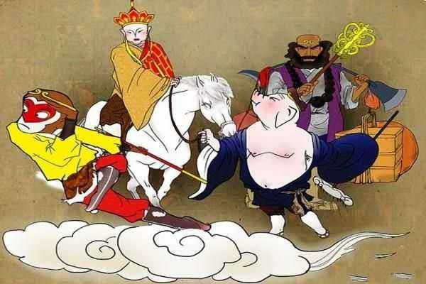
2.2.8八、表示许可，必须
Notes:
这部家喻户晓的童话故事 经常会出现一句台词 “请问师父从何处来要到何处去” 唐生会说 ：贫生从东土大唐而来 ，要去西天拜佛求经。那我们今天就学习一下 这样的句子用日语怎么说

Slide 10
2.2.9九、表示被动
玄奘从何而来
从东土大唐而来
何 从
き
玄奘は
どこ
から
来ましたか。
从~ 移动的起点
东土大唐から 来ました。
き
かえ
（场所） +から ＋来ます／帰ります
从哪里来

Slide 11
考题
ぺきん
き
から
李さんは 北京（ ）来ました。

Slide 12
小李昨天从东京回来了
きのう
とうきょう
かえ
昨日 李さんは 東京（ ） 帰りました。

Slide 13
助词
から 从~
へ 移动方向
と 和
で ① 交通工具
②动作的发生场所
から…まで
从~到~
を 动作的宾语
か 或者
をください 请给我什么

Slide 14
要到何里去？
何 到
い
どこ 行きますか。
へ
表示移动的方向，目的
かえ
い
（场所） +へ ＋帰ります／行きます
（回）到哪里去

Slide 15
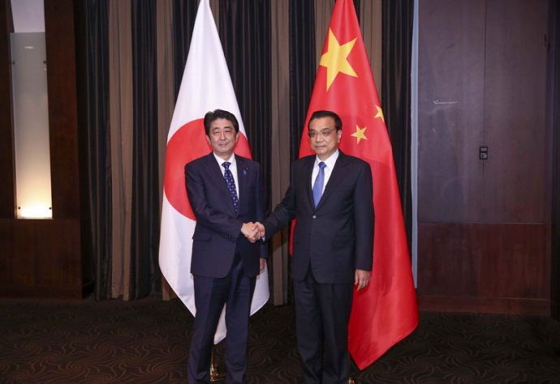
り そう り
にほん
い
李総理は日本 行きました。
へ
Notes:
前一阵子 我们总理时隔８年访问 日本

Slide 16
考题
らいしゅう ちゅうごく
かえ
来週 中国（ ）帰ります。

Slide 17
助词
から 从~
へ 移动方向
と 和
で ① 交通工具
②动作的发生场所
から…まで
从~到~
を 动作的宾语
か 或者
をください 请给我什么

Slide 18
と 表示“和”
唐僧和徒弟去西方
せいほう
い
とてい
唐僧 徒弟は 西方へ 行きます。
と
Notes:
和谁一起去 用to 第一句话和第二句有什么区别 第一句 是唐生和 徒弟作为主语 第二句 总理作为主语

Slide 19
总理和助手去了日本
そうり
じょしゅ
にほん
い
総理は 助手 日本へ 行きました。
と

Slide 20
考题
森さんは 小野さん（ ）日本へ行きます。

Slide 21
助词
から 从~
へ 移动方向
と 和
で ① 交通工具
②动作的发生场所
から…まで
从~到~
を 动作的宾语
か 或者
をください 请给我什么

Slide 22
うま
唐僧は 馬 西方へ 行きます。
で
ひこうき
にほん
で
李総理は 飛行機 日本へ行きました。
①【交通工具】 で 动词 表示交通手段
Notes:
唐生怎么去西方啊 是不是有个交通工具啊 是不是骑马 那要怎么说呢

Slide 23
我乘汽车回家
いえ
かえ
で
私は バス（汽车） 家へ 帰ります。
坐船去京都
きょうと
ふね
私は 船 京都へ行きます
で
Notes:
Kara made 可以表示时间 也可以表示距离

Slide 24
走路回家
ある
かえ
歩いて 帰ります

Slide 25
助词
から 从~
へ 移动方向
と 和
で ① 交通工具
②动作的发生场所
から…まで
从~到~
を 动作的宾语
か 或者
をください 请给我什么

Slide 26
（场所） で 动
动作发生场所
在食堂吃午饭
しょくどう
ひる
た
で
食堂 昼ごはんを 食べます。

Slide 27
在荞麦面店吃荞麦
や
た
そば屋
そば
を
食べます

Slide 28
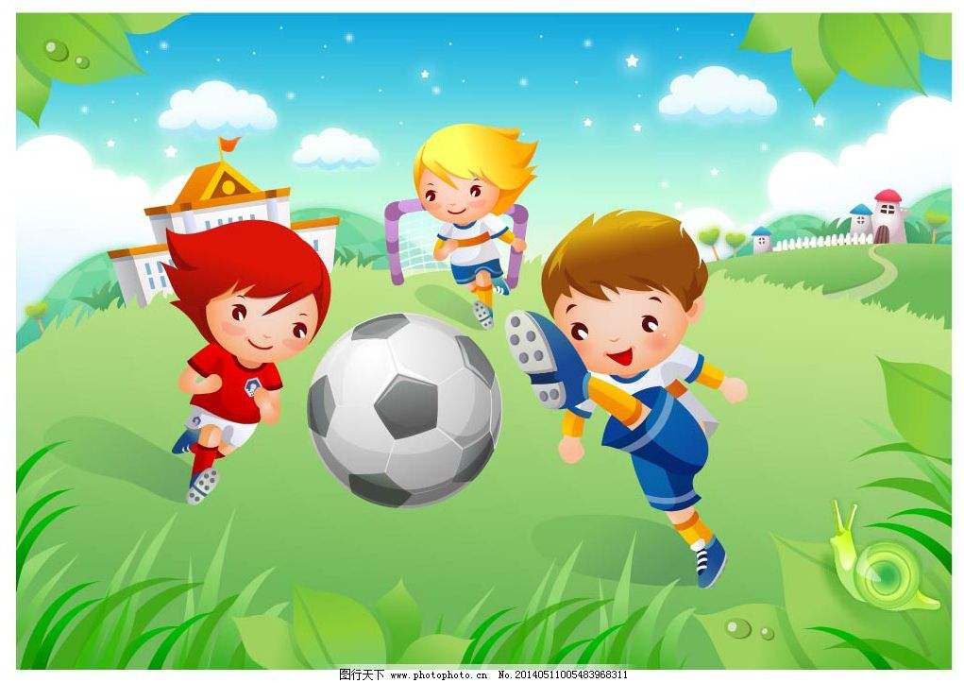
上周在公园踢球了
せんしゅう
こうえん
先週、公園（ ）サッカー を しました。

Slide 29
助词
から 从~
へ 移动方向
と 和
で ① 交通工具
②动作的发生场所
から…まで
从~到~
を 动作的宾语
か 或者
をください 请给我什么

Slide 30
(场所A) から (场所B) まで 动词
从A~到B
乘公交车从家到公司
いえ かいしゃ
家 会社 バスで 行きます。
から
まで

Slide 31
坐新干线从东京到上海
とうきょう
シャンハイ
しんかんせん
東京 上海 新幹線で 行きます。
から
まで
から （从） まで（到 ）

Slide 32
真题１７０４
よこはま
ひろしま
すみません。横浜（ ）広島（ ）いくらですか。

Slide 33
助词
から 从~
へ 移动方向
と 和
で ① 交通工具
②动作的发生场所
から…まで
从~到~
を 动作的宾语
か 或者
をください 请给我什么

Slide 34


Slide 35
吃饭
饭
を
吃
打豆豆
を
打
豆豆
A を 动
动作的对象
动作的对象

Slide 36
A を 动
动作的对象
我每天打游戏
わたし
まいにち
私は 毎日 ゲーム（游戏） を します

Slide 37
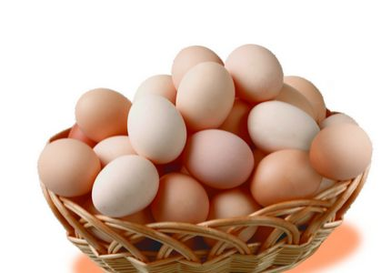
たまご
か
卵 買います
を

Slide 38
考题
けさ
なに
の
今朝、何を飲みましたか。
牛乳（ぎゅうにゅう） 飲みました を
① ② ③

Slide 39
考题
けさ
なに
の
今朝、何を飲みましたか。
牛乳（ぎゅうにゅう） 飲みました を
① ② ③
ぎゅうにゅう
の
①③② 牛乳 を 飲みました。

Slide 40
助词
から 从~
へ 移动方向
と 和
で ① 交通工具
②动作的发生场所
から…まで
从~到~
を 动作的宾语
か 或者
をください 请给我什么

Slide 41
A をください 请给我什么
买东西 或 在餐厅点菜的时候
或是 请求 给予
（请给我一份面条）
うどん をください
（请给我申请书）
もうしこみしょ
申込書 をください

Slide 42
考题
いらっしゃいませ(欢迎光临）
この（这只）鉛筆（ ） ください。
A. で B．に C．を D．へ

Slide 43
考题
いらっしゃいませ(欢迎光临）
この（这只）鉛筆（ ） ください。
A. で B．に C．を D．へ
c

Slide 44
助词
から 从~
へ 移动方向
と 和
で ① 交通工具
②动作的发生场所
から…まで
从~到~
を 动作的宾语
か 或者
をください 请给我什么

Slide 45
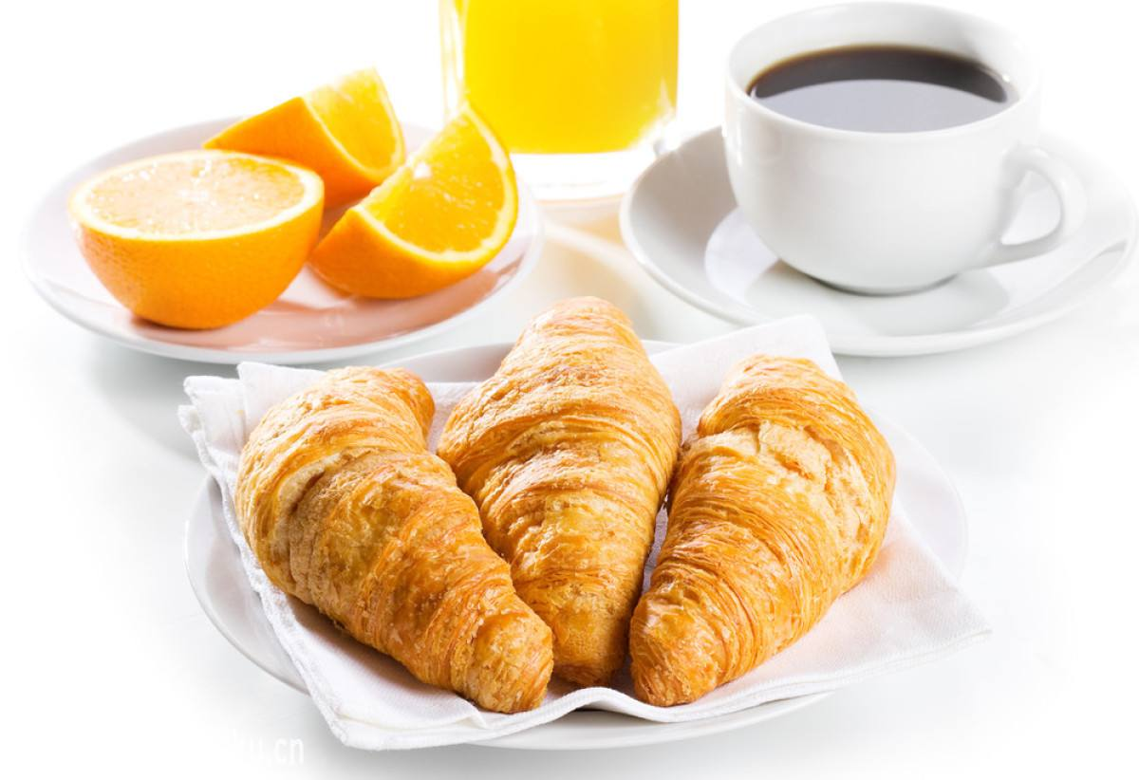
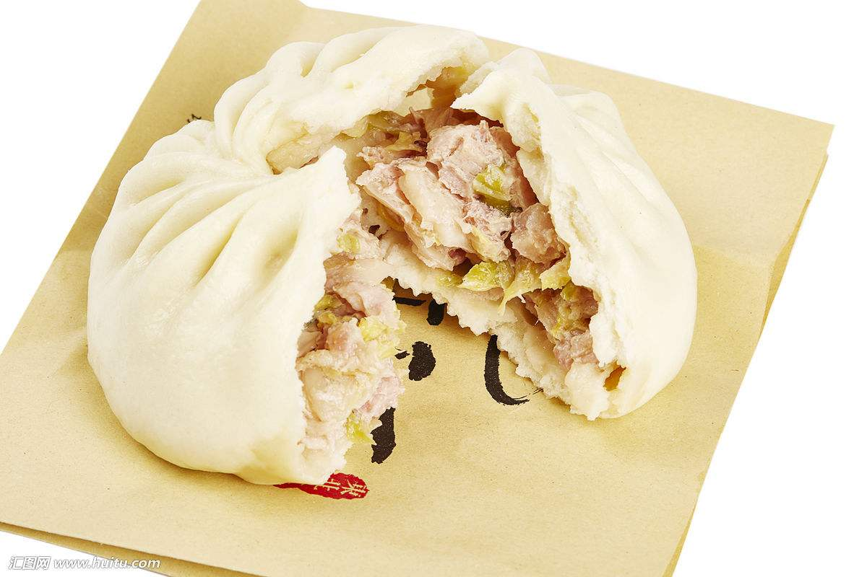
吃面包或者粥
かゆ
た
パン（面包）
か
お粥を食べます。
表选择 翻译成‘或者’
A か B
或者

Slide 46
我星期三或者星期六休息
や
すいようび
どようび
休みは 水曜日（ ） 土曜日です。

Slide 47
和咖啡或者茶
ちゃ
の
コーヒー（咖啡）（ ）お茶 を飲みますか。

Slide 48
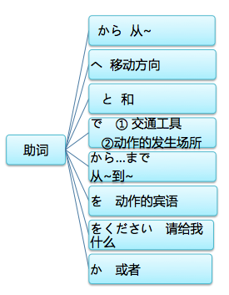
总结
交通手段
移动方向
动作发生的场所
和
动作的宾语
请给我……
从~到~
从
或者
と
から
で
へ
から…まで
か
を
をください

Slide 49
交通手段
移动方向
动作发生的场所
和
动作的宾语
请给我……
从~到~
从
或者
と
から
で
へ
から…まで
か
を
をください

Slide 50
1604
学校まで自転車（ ）行きます。
A.に B.を C.へ D.で

Slide 51
1604
学校まで自転車（ ）行きます。
A.に B.を C.へ D.で
D

Slide 52
练习
⑴昨日 友達（ ）図書館（ ）行きました。
⑵新宿（ ）（ ）渋谷（ ）（ ）１５０円です。
⑶11時（ ）タクシー（ ）家（ ）帰りました。
⑷明日 李さんは だれ（ ）箱根（ ）行きましたか。
に で と から…まで へ か は

Slide 53
基础课文
よしだ
らいげつ
ちゅうごく
い
吉田さんは 来月 中国へ 行きます。吉田下个月去中国
李さんは 先月 北京から きました。小李上个月从北京来
小野さんは 友達と 帰りました。小野和朋友回来
森さんは 東京から 広島まで 新幹線で 行きます。
小森坐新干洗从东京到上海
せんげつ
ぺきん
ともだち
かえ
とうきょう
ひろしま
しんかんせん

Slide 54
い
いつ アメリカへ 行きますか。 什么时候去美国
１０月に 行きます。 10月份去
じゅうがつ
い
えき
なん
い
駅へ 何で 行きますか。 怎么去车站
自転車で 行きます。 骑自行车去
してんしゃ
い

Slide 55
びじゅつかん
い
だれと 美術館へ 行きますか。 和谁去美术馆
友達と 行きます。 和朋友去
ともだち
い
おおさか
シャンハイ
ひこうき
い
大阪から 上海まで 飛行機で行きますか。
从大阪到上海坐飞机去吗
いいえ、フェリーで 行きます。不，坐渡轮
い

